Slide 1
Recommandations ergonomiques

Slide 2
Objectifs
Savoir relier principes ergonomiques et facteurs humains
Comprendre et savoir utiliser des directives compilant des règles ergonomiques.
Savoir détecter et catégoriser un problème dans la conception de l’IHM

Slide 3
QUALITE D’UN LOGICIEL
Le meilleur des logiciels est voué à l’échec si son IHM est mal conçue, mais l’interface d’un logiciel interactif ne fait pas tout !
        Finlay 2003

Slide 4
Qualité d’un logiciel utilisabilité
Utilisabilité d’un logiciel interactif (Dix, Finlay et al., 2003)
Apprenabilité — facilité avec laquelle l’utilisateur peut prendre en main le logiciel et découvrir ses fonctionnalités
Flexibilité — capacité du système à offrir des modes d’interactions multiples et à s'adapter
Robustesse — niveau de satisfaction dans la réalisation des tâches permises par le système (ne se limite pas à la fiabilité)

Slide 5
Apprenabilité
C’est la facilité avec laquelle l’utilisateur peut prendre en main le logiciel et découvrir ses fonctionnalités avec consistance, cohérence et familiarité.
Apprenabilité
Observabilité
Consistance
Standardisation
Familiarité
Causalité

Slide 6
Causalité : Facilité de déterminer le comportement du système à partir d’interactions antérieures

Slide 7
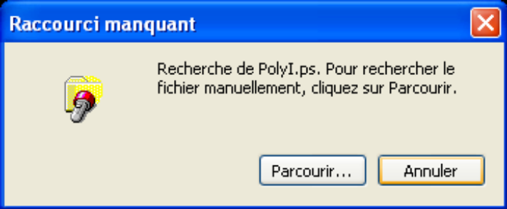
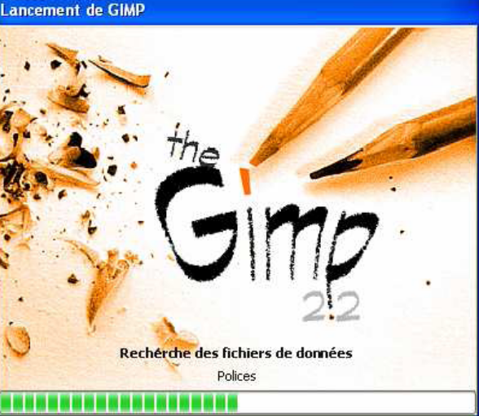
Observabilité : facilité offerte à l’utilisateur de vérifier les effets de ses actions.
    Exemple : Gestion de l’attente en cas de temps de réponse importants : informer l’utilisateur de l’avancement du travail
Temps d’attente prévu | Affichage
2 à 6 secondes | Icône d’attente (sablier, horloge .etc)
6 à 30 secondes | Message avec marque d’avancement (% réalisé, temps d’attente)
>30 secondes | Idem avec en outre un détail des actions en cours de réalisation.

Slide 8
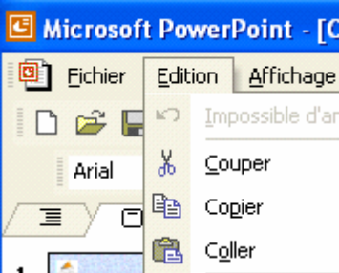
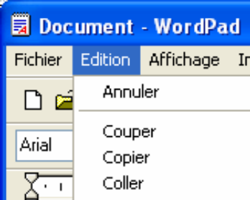
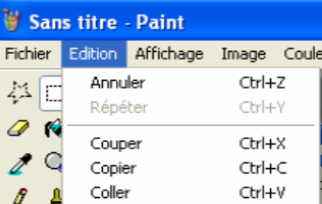
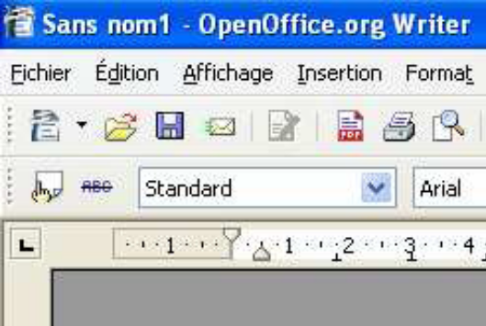
Consistance : Le comportement de l’interface doit être cohérent et homogène tout au long de l’utilisation : l’apprentissage est facile et l’utilisateur est rassuré. La consistance peut concerner toute une suite d’applications.
    Exemple suite Microsoft Office

Slide 9


Standardisation
certaines interfaces sont devenus des standards et participent à la généricité d’une application.
Par exemple: l’usage d’icône de corbeille.
    Intégrer ces standard dans la conception du logiciel
    Assurer la consistance entre les versions du logiciel

Slide 10
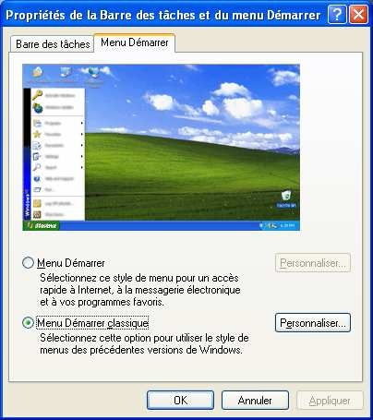
Standardisation

Slide 11
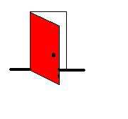

Familiarité : Similarité de l’interaction avec le monde réel ou avec l’utilisation d’autres systèmes existants

Slide 12





Flexibilité : Capacité du système à offrir des modes d’interactions multiples et à être adaptatif. C’est de répondre à la diversité de types d’utilisateurs
Différences sensibles entre les cultures (localisation)

Slide 13
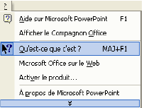
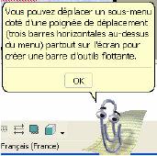
Flexibilité
Utilisateur novice et occasionnel
  l’interface doit rassurer l’utilisateur et lui donner plus de confiance par :
    Limitation du nombre d’actions, de concepts et des messages d’erreurs.
    Donner des outils d’aide et d’assistance (aide en ligne et manuel)

Slide 14
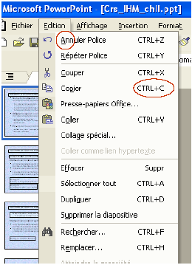
Flexibilité
Utilisateur Expert
  L’interface doit assurer l’efficacité et la rapidité comme l’utilisation des raccourcis clavier, des commandes en ligne et la création des macros.

Slide 15
Robustesse
C’est le niveau de satisfaction dans la réalisation des tâches permises par le système. Pour l’utilisateur, c’est la prévention et la gestion des erreurs. Ces derniers sont les principales sources d’anxiété et de rejet des utilisateurs. Une erreur d’utilisation est aussi frustrante qu’un bug simple. Pour gérer la correction des erreurs les messages doivent rassurer l’utilisateur en lui donnant des pistes pour résoudre le problème rencontré.

Slide 16
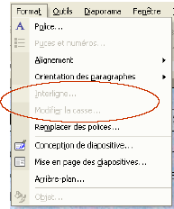
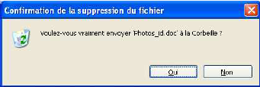
Robustesse
  Guider l’utilisateur (sans limiter sa liberté d’action) pour lui éviter des erreurs

Slide 17
Les éléments d’une IHM
Principes de base
Mémoire à long terme
Mémoire à long terme
  capacité infinie
  durée de stockage illimitée
  accès associatif
Conséquence
  favoriser l’apprentissage par répétition
  logiciel à utilisation fréquente ≠ logiciel à utilisation par intermittence

Slide 18
Mémoire à court terme
Mémoire à court terme
  mémorisation 7 items ( 2 selon individu, fatigue...)
  regroupement des mnèmes (unité d’information) par motifs visuels ou acoustiques
    motifs visuels : lettres, chiffres, mots, formes, taille, couleur, localisation
  recherche séquentielle
  oubli : 15 à 30 secondes
Conséquences
  limiter les items de menus à 7
  établir des liens entre éléments (couleurs, format, emplacements)
  utiliser des messages concis
  ne pas présenter d’informations inutiles

Slide 19
Quelques principes
2 secondes
  ne pas attendre plus de 2 secondes les réponses du système
3 clics
  accéder à l’information souhaitée en 3 clics
Loi de Fitts
  le temps pour atteindre une cible dépend de la distance et de sa taille
Syndrome de l’oisillon
  les utilisateurs ont tendance à rejeter les systèmes non familiers
  problème pour l’évolution des logiciels, les innovations
Conception intuitive
  interface utilisable dès la première fois, sans formation

Slide 20

Lisibilité des couleurs
Privilégier un bon contraste caractères/fond
  caractères sombres sur fond clair
  de préférence caractères noirs sur fond blanc
Éviter certaines combinaisons de couleurs
Limiter le nombre de couleurs (7 maximum)
Attention à la portabilité des couleurs
  selon les écrans (penser au nombre de couleurs des écrans)
  selon les personnes : choisir des couleurs faciles à distinguer
    daltonisme : 8-10% des hommes, 0,5% des femmes
Respecter les habitudes culturelles

Slide 21
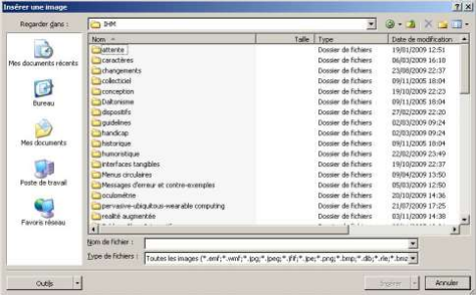
Lecture à l’écran
  1ère visualisation de l’écran : parcours en Z
  Ensuite : parcours sélectif
  Meilleure visibilité et accessibilité au centre de l’écran
Zone très visible mais peu accessible
Zone assez visible et très accessible
Zone très visible et très accessible
Zone assez visible et très accessible
Zone peu visible et peu accessible

Slide 22
Affichage de texte
Typographie
  sur écran polices sans sérif plus lisibles à l’écran (Arial, Helvetica, Geneva…)
  gras, italique, souligné ralentissent la lecture
  MAJUSCULES moins lisibles que minuscule
L'INTERFACE HOMME-MACHINE
ÉTUDIE LA FAÇON DONT LES
HUMAINS INTERAGISSENT AVEC
LES ORDINATEURS OU ENTRE
EUX À L'AIDE D'ORDINATEURS,
AINSI QUE LA FAÇON DE
CONCEVOIR DES SYSTÈMES
INFORMATIQUES QUI SOIENT
ERGONOMIQUES, C'EST-À-DIRE
EFFICACES, FACILES À UTILISER.
L'interface Homme-machine étudie la
façon dont les humains interagissent
avec les ordinateurs ou entre eux à
l'aide d'ordinateurs, ainsi que la façon
de concevoir des systèmes
informatiques qui soient
ergonomiques, c'est-à-dire efficaces,
faciles à utiliser ou plus généralement
adaptés à leur contexte d'utilisation.

Slide 23

Langage employé
  Utiliser le langage de l’utilisateur
  Éviter les abréviations
  Produire des messages
    concis
    homogènes
  Utiliser
    la voix active
    une forme affirmative
  Éviter les impasses
  Respecter l’ordre des actions

Slide 24
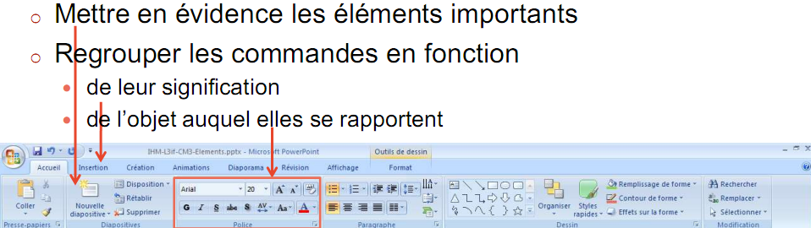
Recommandations

Slide 25
les types d’interaction
Quel type d’interaction pour quelle commande ?
  langage naturel
  langage de commande
  menus
  formulaires
  requêtes
  manipulation directe

Slide 26
Langage naturel
Dialoguer en langage naturel (réel ou via le clavier)
  en théorie, le moyen le plus attractif de communiquer
  en pratique, très peu utilisé (surtout pour commandes de complexité restreinte)
Raisons techniques
  difficultés de l’analyse du langage naturel
  problème des ambiguïtés
  difficultés de reconnaissance vocale
Raisons fonctionnelles
  difficulté d’utilisation du clavier (erreurs)
  lenteur d’utilisation

Slide 27
Langage de commande (1)
Principe
  écrire une ligne de commandes (avec syntaxe et vocabulaire)
  accès direct aux fonctionnalités du système pour les experts
  mais pas utilisable par des novices
Exemples : Dos, Unix
  delete *.*
  copy A:*.doc c:
Avantages
  concision (plus grande qu’en langage naturel)
  structuration
  possibilité d’extensions (définition de macros, scripts)
Inconvénients
  nécessite un apprentissage et une pratique régulière

Slide 28
Langage de commande (2)
Syntaxe
  cohérence dans l’ordre des arguments
  Action Objet Destination
Vocabulaire
  mots courts
  faciles à taper (proximité des touches sur le clavier)
  spécifiques plutôt que généraux
  de préférence prononçables
  cohérence
    pour les abréviations (MKDIR make directory, CD change directory)

Slide 29
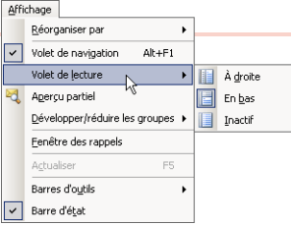
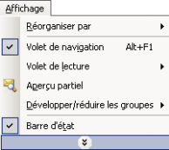
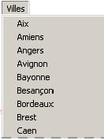
Menus (1)
Sélectionner un item dans un menu
  liste de commandes déclenchées par un clic
  mise en évidence de l’option choisie
  hiérarchies possibles
Graphisme des commandes
  normal activable
  grisé non activable : ex. copier sans sélection
  mais pas effacé
  possibilité de personnaliser les menus (experts)
Ordre des items de menus
  aléatoire (!)
  alphabétique : termes précis (nom d’une ville)
  par catégories, séparées par un trait (couper / copier / coller)

Slide 30
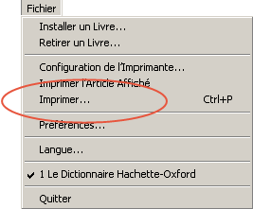
Menus (2)
Nombre d’arguments de la commande
  aucun (Quitter)
  un (Rechercher)
  plusieurs (Remplacer)
    fenêtre de dialogue annoncée par …
    exemple : imprimer

Slide 31
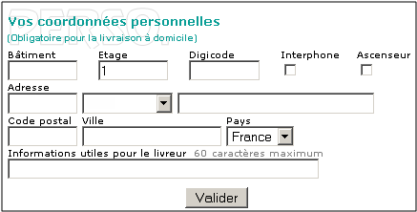


Formulaires et requêtes
Formulaires : répondre à des questions
  pour entrer des informations nombreuses
  mécanisme simple mais fonctionnalités limitées
    questions fermées
    (oui/non, choix multiples, listes)
    questions ouvertes
    champs à remplir
Requêtes poser des questions
  langages de requêtes
  plus complexe
  utilisé en base de données

Slide 32

Manipulation directe (1)
Représentation permanente à l’écran
  des objets
  des actions possibles
Actions physiques sur les objets
  pointer et cliquer
  illusion de travailler directement sur les objets (≠ transmettre une commande)
Opérations
  rapides et réversibles
  avec effet visible immédiatement
Principe objet/action
  l'utilisateur désigne le ou les objets qu’il veut manipuler
  puis les actions les unes à la suite des autres
    exemple : sélection de texte, puis centrer italique changer la casse

Slide 33
Manipulation directe (2)
Avantages
  plus fort engagement de l’utilisateur
    impression d’agir sur l’environnement
  plus faible distance
    entre la conception du monde
    et la façon dont il est représenté à l’interface
Inconvénients
  manque d’abstraction
    difficulté de représenter des opérations abstraites
  encombrement de l’écran (tous les objets)
  ambiguïté du sens des icônes
  jugée moins rapide par les experts
  problème du choix de la métaphore

Slide 34
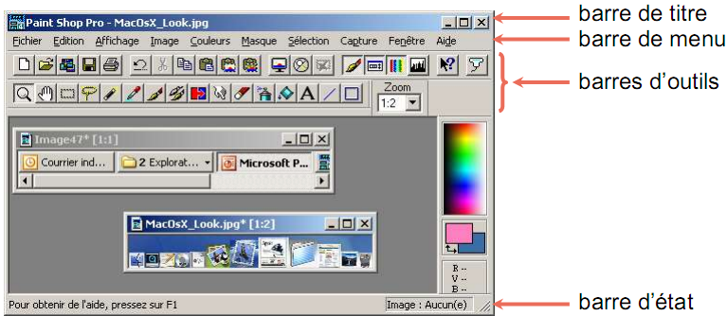
WIMPS - Windows, Icons, Menus, Pointers
Fenêtres : vocabulaire

Slide 35
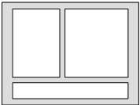
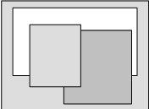


WIMPS - Windows, Icons, Menus, Pointers
Multifenêtrage
  sans superposition : mosaïque
  avec superposition
    problèmes
      informations masquées
      temps d’accès à la fenêtre masquée
  Hiérarchique
    fenêtre d’application avec fenêtres filles

Slide 36
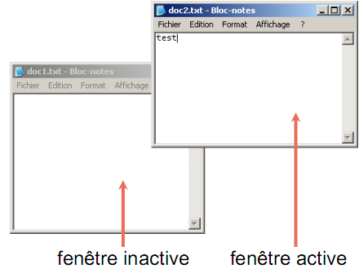
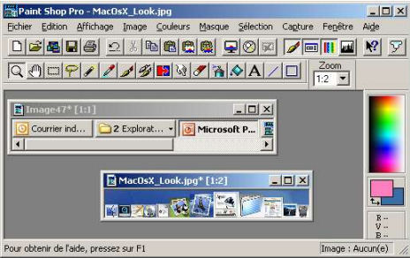
WIMPS - Windows, Icons, Menus, Pointers
Fenêtres d’applications
  MDI
    Multiple Document Interface
  fenêtre principale
    espace de travail
  fenêtres filles
    contiennent les documents
Fenêtres de documents
  la métaphore du document remplace celle de l’application

Slide 37
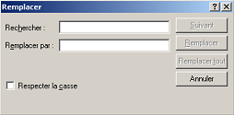
WIMPS - Windows, Icons, Menus, Pointers
Fenêtres de dialogue (1)
  fenêtre permettant l’interaction entre le système et l’utilisateur
  découplage temporel et spatial entre la spécification de la commande (paramètres) et son exécution
  fenêtres modales
    on doit fermer le dialogue pour retourner à la fenêtre principale
    obligatoire quand la commande en cours ne peut être suspendue
    fenêtre déplaçable pour laisser l’utilisateur voir la tâche amont
  fenêtres non modales
    on peut passer de la fenêtre de dialogue à la fenêtre principale
    l’utilisateur peut abandonner temporairement la tâche en cours

Slide 38
WIMPS - Windows, Icons, Menus, Pointers
Fenêtres de dialogue (2)
  nommer les groupes
  pas plus de 5 boutons
  contient toujours au moins les boutons OK, Annuler (+ Aide)
contrôles et erreurs
  filtres de saisie et contrôles de format en quittant le dialogue
  si une erreur est détectée : affichage d’un message d'erreur et positionnement du curseur sur la saisie mise en cause
  Annuler : aucune entrée faite sur le dialogue ne doit être prise en compte

Slide 39
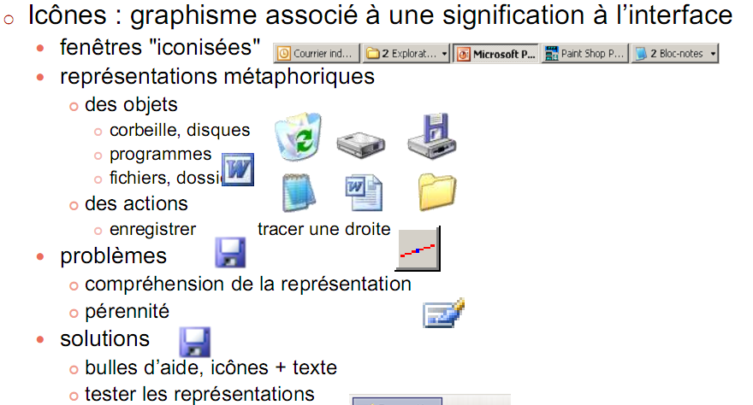
WIMPS - Windows, Icons, Menus, Pointers

Slide 40
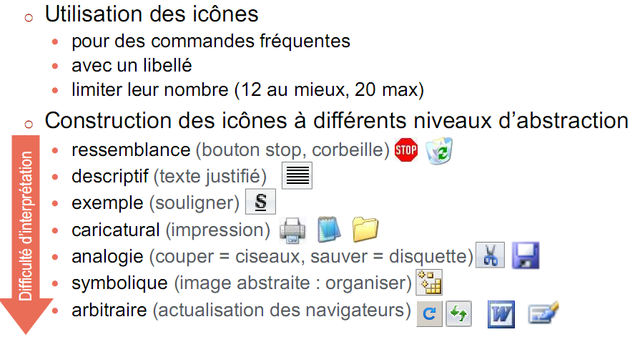
WIMPS - Windows, Icons, Menus, Pointers

Slide 41
WIMPS - Windows, Icons, Menus, Pointers
Menus
  déroulants
    ensemble d’items s’ouvrant en cliquant sur le libellé de la barre de menus
  contextuels (pop-up)
    ensemble d’items accessibles hors de la barre de menu, là où se trouve la souris
  hiérarchiques
    proposer des options complémentaires
    indiqués par un triangle dans un item de menu
  détachables (tear-off menu)
    menu contenant généralement une palette
    qui se transforme en fenêtre utilitaire
  circulaires
    présentation originale et « économique »
Raccourcis : Alt + caractère souligné

Slide 42
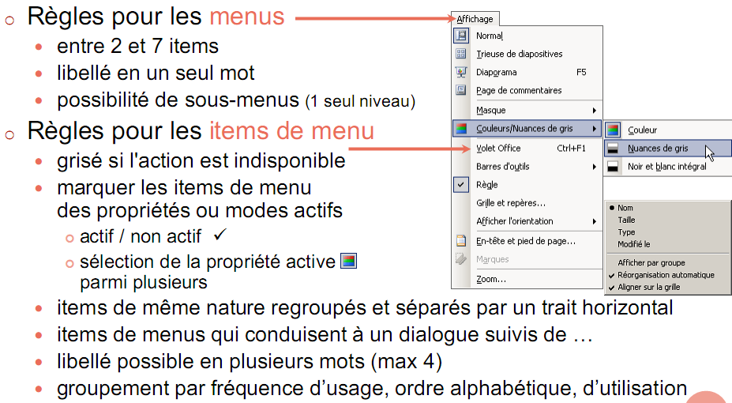
WIMPS - Windows, Icons, Menus, Pointers

Slide 43
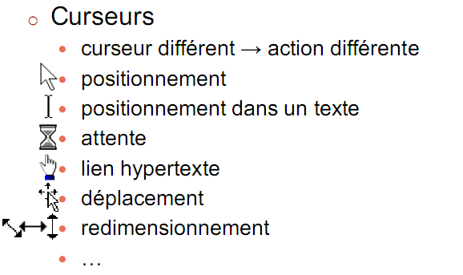
WIMPS - Windows, Icons, Menus, Pointers

